Slide 1
La Théorie atomique, les isotopes et la désintégration radioactive
PowerPoint 7.1

Slide 2
Les isotopes
Les isotopes sont des atomes d’un élément donné qui ont le même nombre de protons, mais des nombre de neutrons différents.
Les Isotopes sont souvent écrits a l’aide de la notation atomique universelle.
Nombre de masse = #p + #n
$${}_{19}^{39}K$$
D’autres isotopes de potassium
Symbol chimique
Charge nucléaire = #p
$${}_{19}^{40}K$$
$${}_{19}^{41}K$$
Le nom de cet isotope est potassium 39

Slide 3
Des isotopes de potassium
 | Potassium 39 | Potassium 40 | Potassium 41
# de protons | 19 | 19 | 19
# de neutrons | 20 | 21 | 22
# total d’electrons dans un atome neutre | 19 | 19 | 19

Slide 4
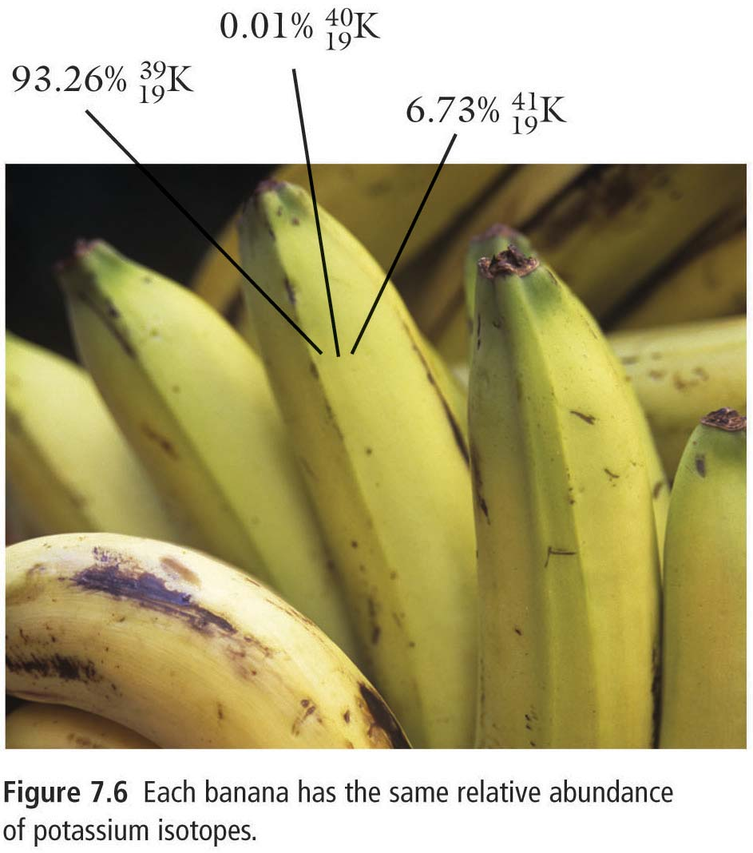
Pourquoi est-ce que les masses atomiques sur le tableau périodique sont souvent des décimaux?
La masse atomique moyenne est cite sur le tableau périodique, ce qui est une moyenne des masses des isotopes d’un élément basé sur leur l’abundance relative.
19
-
K
chlore
39.09835
Pour le potassium,
93.3% est ${}_{19}^{39}K$,
6.73% est ${}_{19}^{41}K$, et
0.01% est ${}_{19}^{40}{K.}$
Figure 7.6 Chaque banana contient la même abundance relative d’isotope de potassium.

Slide 5
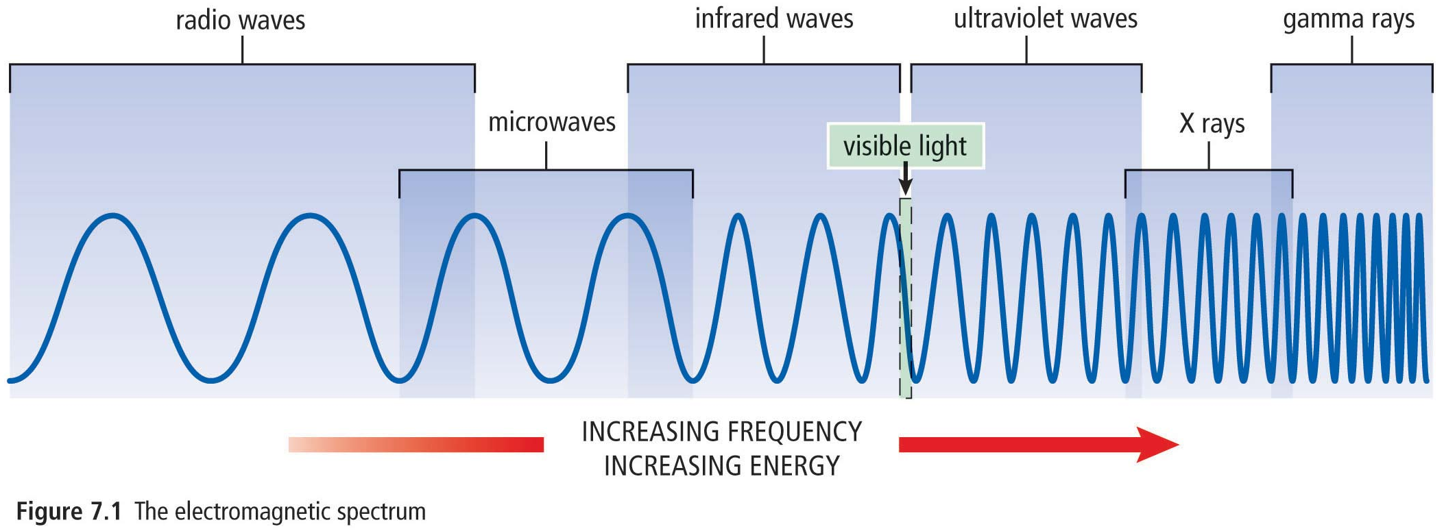
La radioactivité et le rayonnement
La radioactivité est la libération de particules et rayons de haute énergie par une substance à la suite de changement dans les noyaux de ses atomes.
Le rayonnement réfère aux rayons et particules de haute énergie émis par des sources radioactives.

Slide 6
La désintégration radioactive
La désintégration radioactive est le processus dans lequel les noyaux d’isotopes précurseurs radioactifs émettent un rayonnement alpha, béta, ou gamma, ce qui donne des produits de désintégration.
La désintégration radioactive continue jusqu’à ce qu’un isotope stable est obtenu.
Les radio-isotopes sont des isotopes qui subissent la désintégration radioactive.
Trois types de rayonnement,
Le rayonnement alpha, α
le rayonnement beta, β
Le rayonnement gamma, γ

Slide 7
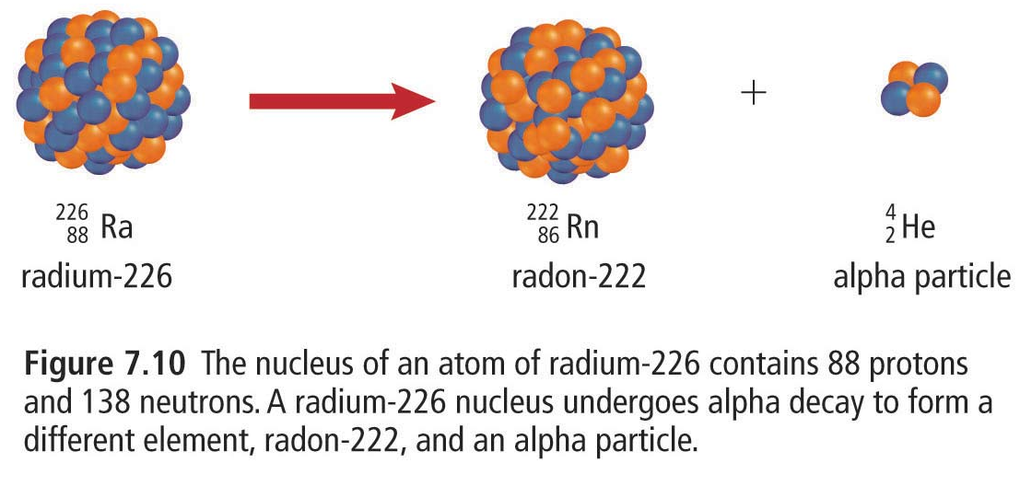
Le rayonnement alpha
Le rayonnement alpha, ou la disintégration alpha, est l’émission d’une particule alpha, du noyau d’un atome.
${}_{2}^{4}α$ ou ${}_{2}^{4}{He}$
$${}_{88}^{226}{Ra→ {}_{86}^{222}{Rn+ {}_{2}^{4}α}}$$
Notez bien,
Le nombre total de protons et de neutrons avant et après la réaction sont les mêmes.
L’identité de l’ élément a changé, ${}_{88}^{226}{Ra}$ → ${}_{86}^{222}{Rn}$
Radium 226
Radon 222
Particule alpha
Figure 7.10 Le noyau d’un atome de radium 226 contient 88 protons et 138 neutrons. Quand un noyau de rdium 226 subit une désintégration alpha, il forme un élément different, le radon 222, et une particule alpha.

Slide 8
Le rayonnement béta
La charge d’un électron = -1
La masse d’un électron ≈ 0
L’émission d’une particule béta, ${}_{−1}^{0}β ou$ ${}_{−1}^{0}e.$
.${}_{53}^{131}{I → {}_{54}^{131}{Xe+ {}_{−1}^{0}β}}$
iode 131
xénon 131
particule béta
Figure 7.11 La particule béa qui est émise Durant la désintégration beta possède une grande énergie. Elle peut pénétrer la peau humaine et endommager les cellules.
Lors de la désintégration béta, un neutron se change en proton et en électron.
Le proton demeure dans le noyau pendant que l’électron sort du noyau avec beaucoup d’énergie.
Notez que la masse atomique reste même mais le numéro atomique change.

Slide 9
Le rayonnement gamma
Le rayonnement gamma, ${}_{0}^{0}γ$, comprend des rayons de haute énergie et de courte longueur d’onde émis par des sources radioactives.
Exemple, ${}_{28}^{60}{Ni→ {}_{28}^{60}{Ni+ {}_{0}^{0}γ}}$
Le rayonnement gamma peut accompagner d’autres formes de rayonnement, comme le rayonnement alpha.
Exemple, ${}_{92}^{238}{U→ {}_{90}^{234}{Th+ {}_{2}^{4}{α+2{}_{0}^{0}γ}}}$

Slide 10
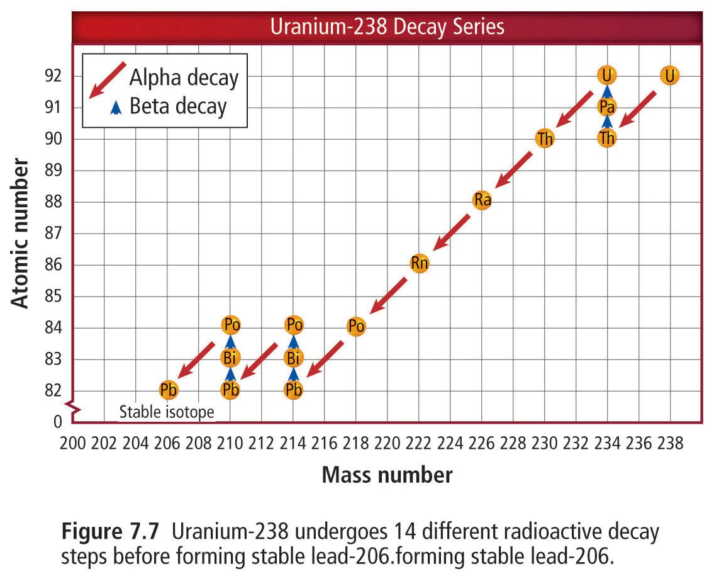
Certains isotopes peuvent subir plusieurs désintégrations avant d’obtenir une forme stable

Slide 11
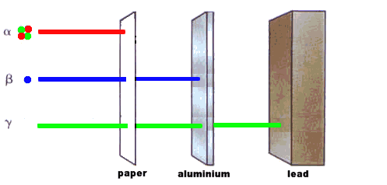
La capacité de penetration relative entre la désintégration alpha, la désintégration beta, et la désintégration gamma
Le papier
L’aluminium
Le plomb

Slide 12
Une question d’un ancien examen provincial
Question,
Quel produit de désintégration doit-on utiliser pour compléter l’équation nucléaire ci-dessus?
${}_{83}^{214}{Bi → {}_{84}^{214}{Po+ }}$
I seulement
II seulement
I et II seulement
I, II et III
I | $${}_{−1}^{0}β$$
II | $${}_{−1}^{0}e$$
III | $${}_{2}^{4}α$$
Réponse,
Le nombre de masse reste la même, mais la charge nucleaire augmente par 1 u.m.a., donc, ceci doit être la désintégration béta.
La particule beta peut etre écrite soit comme ${}_{−1}^{0}β$ ou comme ${}_{−1}^{0}e$, donc la réponse est C.

Slide 13
Résumé
Les isotopes d’un élément ont de différents nombres de neutrons.
Radio-isotopes subissent plusieurs formes de désintégration radioactive comme α, β, et γ
Propriété | Le rayonnement α | Le rayonnement β | Le rayonnement γ
Le symbole | ${}_{2}^{4}α$ ou ${}_{2}^{4}{He}$ | ${}_{−1}^{0}β ou$ ${}_{−1}^{0}e$ | $${}_{0}^{0}γ$$
Description de la désintégration | L’émission d’une particule alpha | Un neutron se transforme en proton et une particule béta est émise | L’ émission des rayons d’haute énergie
La description de l’ émission | Un noyau d’hélium | Un électron | Des rayons d’haute énergie
La charge de l’émission | 2+ | 1- | 0
Capacité de pénétration | Arrêté par le papier | Arrêté par le papier en métal ou par du béton | Arrêté par le plomb

